Slide 1
Естественный отбор и его формы
Преподаватель АДЕКККК
Осипова Т.А.

Slide 2
Естественный отбор – выживание наиболее приспособленных организмов Естественный отбор – ведущий, направляющий фактор эволюционного процесса Естественный отбор – избирательное воспроизведение генотипов, которые в наилучшей степени отвечают сложившимся условиям жизни популяции

Slide 3
Движущий отбор

Slide 4
Движущий отбор
Индустриальный меланизм

Slide 5
Стабилизирующий отбор

Slide 6
Стабилизирующий отбор
Гаттерия

Slide 7
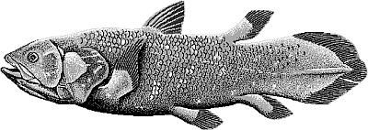
Стабилизирующий отбор
Латимерия

Slide 8
Гингко

Slide 9
Шмель и клевер

Slide 10
Дизруптивный (разрывающий) отбор

Slide 11
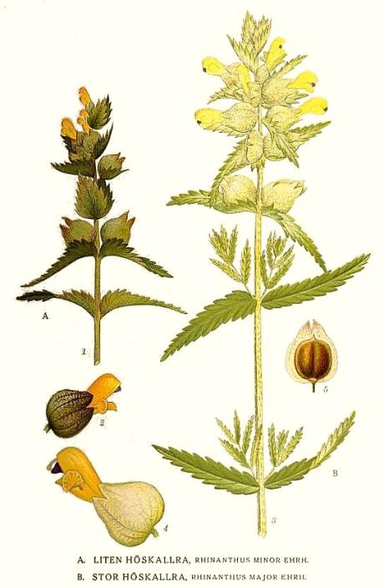
Дизруптивный отбор
Малый погремок

Slide 12
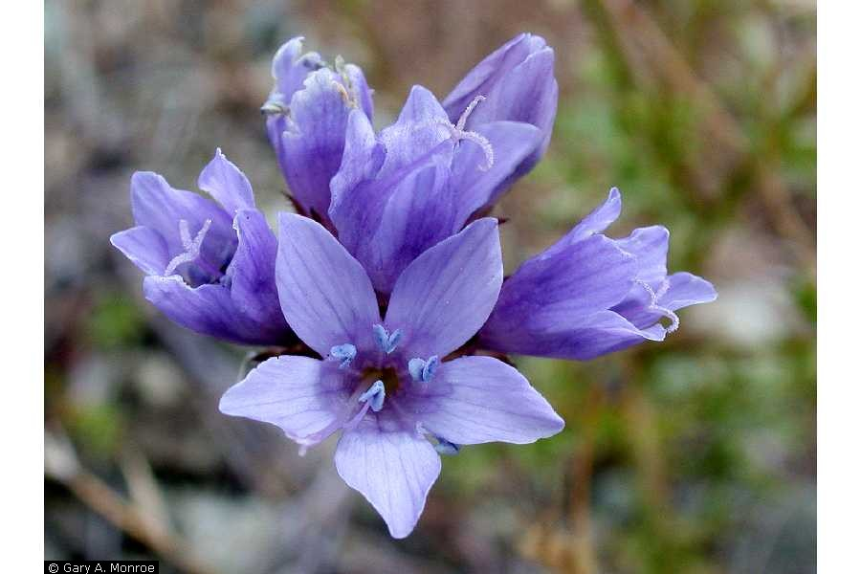
Теневыносливые и светолюбивые формы растений
Гилия тысячелистниковая

Slide 13
Половой отбор
Жук- олень
Павлин

Slide 14
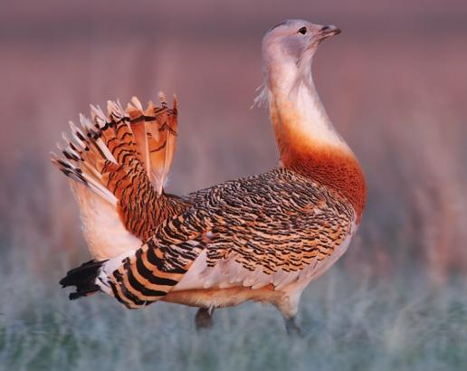
Дрофа – Красная книга Ростовской области

Slide 15
В чем состоит творческая роль естественного отбора? В результате создаются не только новые виды организмов, но и новые формы жизни. Отбор убирает из генофонда популяции, неэффективные с точки зрения выживания .

Slide 16
СПАСИБО ЗА ВНИМАНИЕ!!!

